Slide 1

Backup Restore
Cara Shortcut

Slide 2
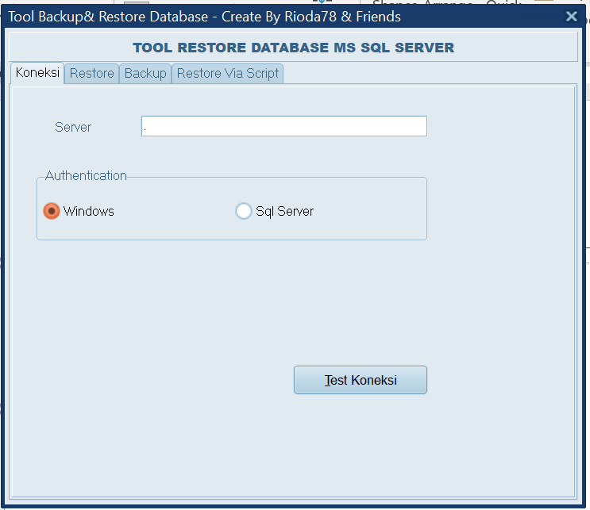
Buka AppRestore & Tes Koneksi
1. Buka aplikasi Apprestore.exe
2. isikan parameter yang dibutuhkan
3. lakukan tes koneksi, dan jika berhasil lanjutkan
1. Isi nama server
2. Pilih authentication :windows
3. Tes Koneksi

Slide 3
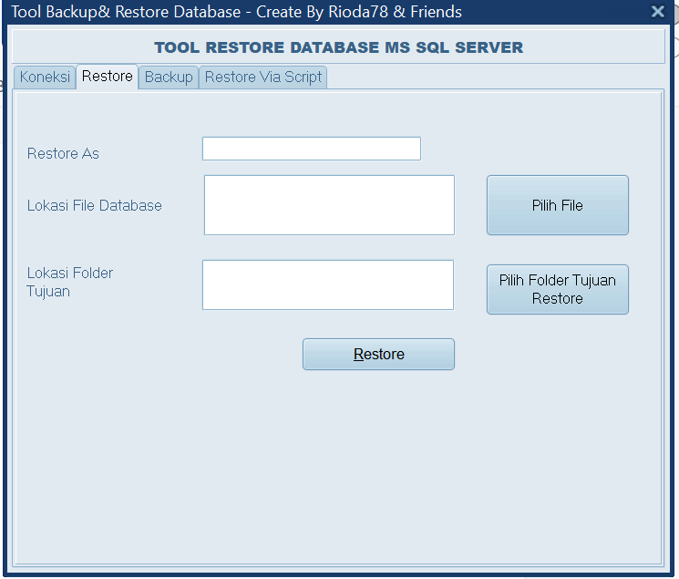
Restore
Isikan nama database yang akan direstore
Pilih file yang akan di restore
Optional , pilih folder tujuan file direstore
Lakukan Restore
1
2
3
4

Slide 4
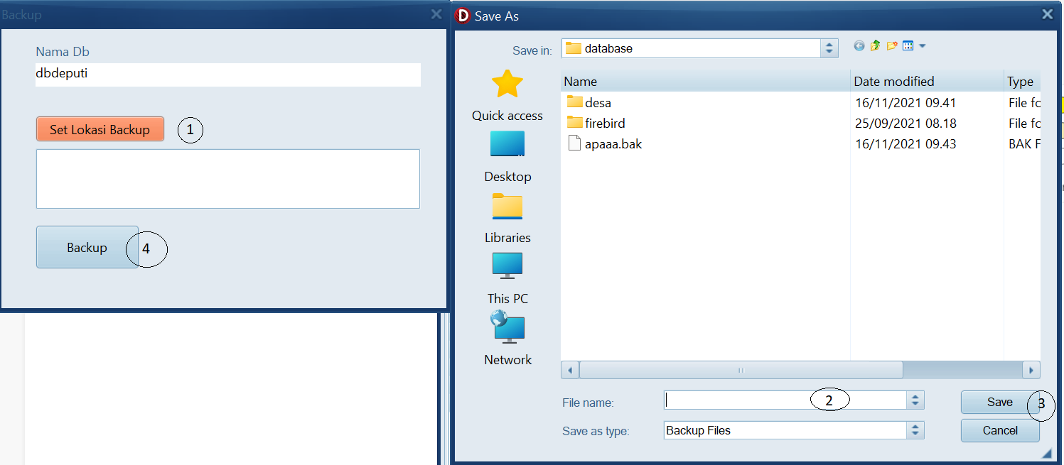
Backup Database

Slide 5
Keterangan Backup
1. Klik “Set Lokasi Backup” maka akan muncul form baru
2. isi file name file backup
3. klik Save
4. klik Backup

